Slide 1
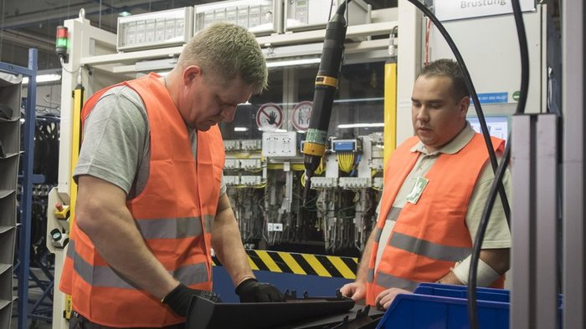
Práca – trest alebo radosť?

Slide 2
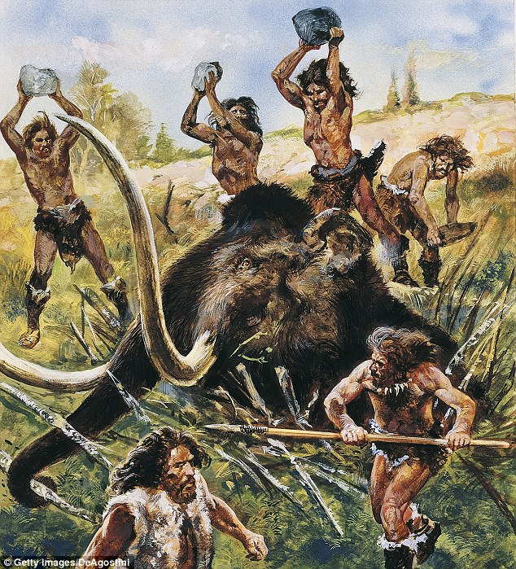
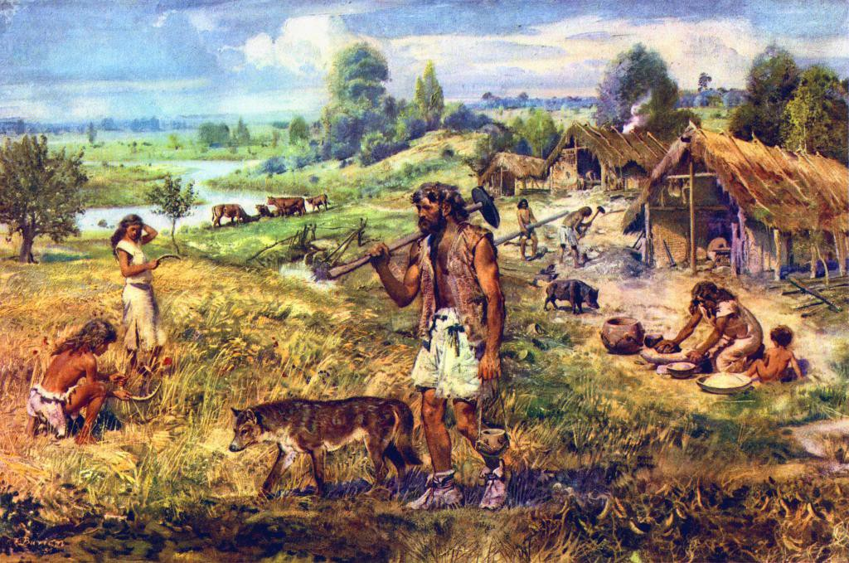
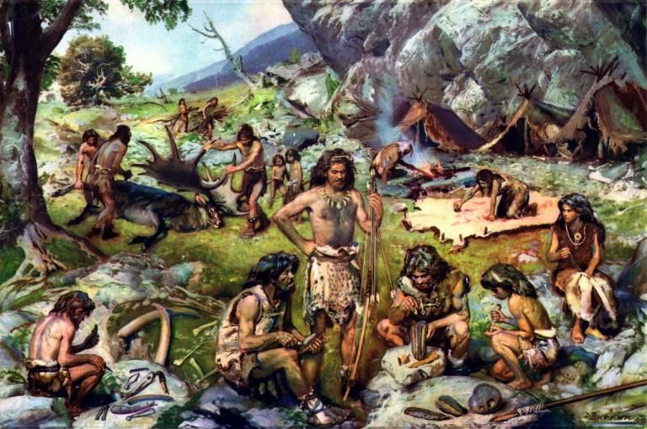
Prvé ľudské profesie
Ľudia museli pracovať, aby mohli prežiť.
Zberač a lovec- najstaršie profesie
Neskôr ľudia zistili, že môžu sami chovať zvieratá a pestovať rastliny.
Stali sa poľnohospodármi a roľníkmi.

Slide 3
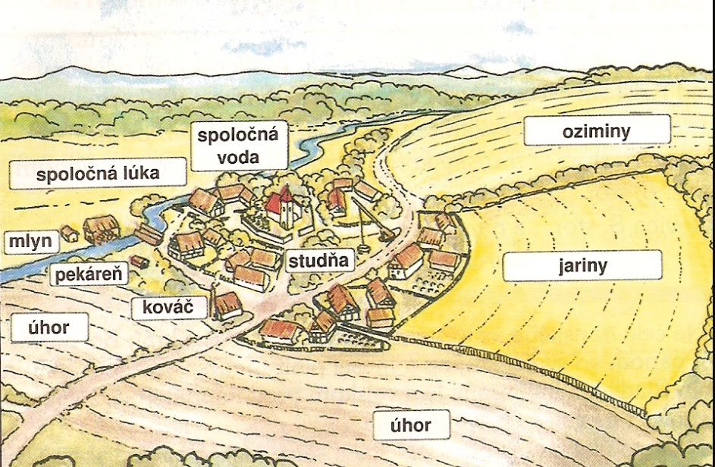
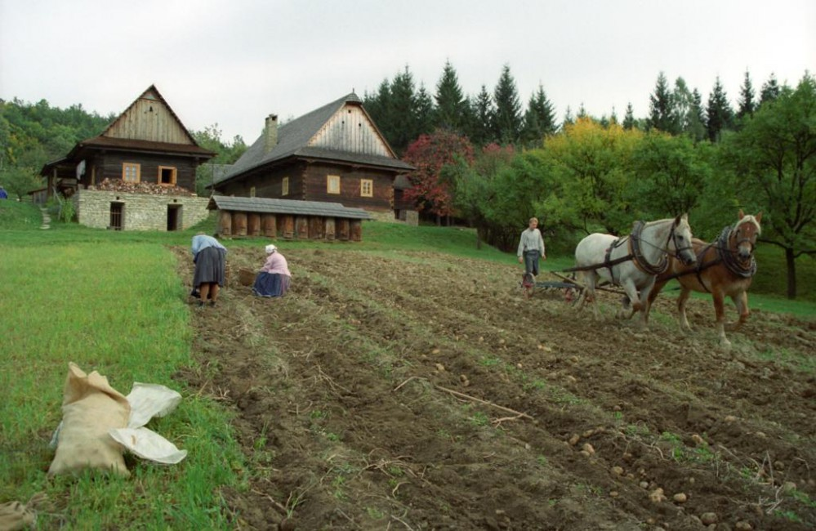
Poľnohospodárstvo v minulosti a dnes
Bolo po celý čas ľudských dejín hlavným zamestnaním.
Mení sa to len posledných 100 rokov.
Zo začiatku používali ľudia iba motyky a pluhy, využívali ťažnú silu zvierat.
Najskôr používali v poľnohospodárstve dvojpoľný systém, neskôr trojpoľný systém, v súčasnosti sa používajú umelé hnojivá.
Dnes už ľudskú prácu nahrádzajú stroje.

Slide 4
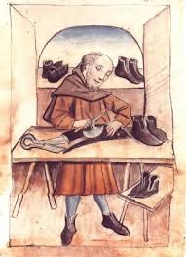
Staré remeslá
Šikovní roľníci začali vyrábať rôzne predmety - prví remeselníci.
Stredoveké remeslá - hrnčiarstvo, kováčstvo, zbrojárstvo, zlatníctvo, mincovníctvo, kožušníctvo...
Skúsení remeselníci sa združovali do cechov – cechy kontrolovali cenu a kvalitu výrobkov.
„Remeslo má zlaté dno.“

Slide 5
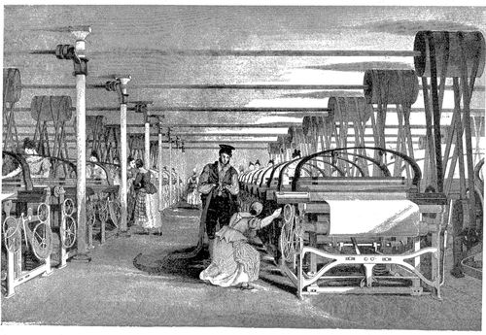
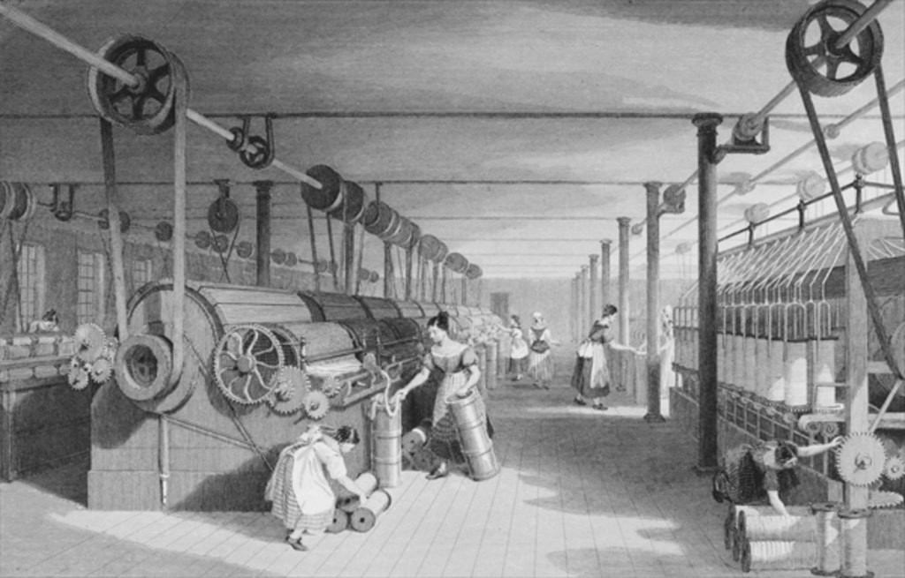
Novšie druhy práce
Stroje začali nahrádzať ľudskú prácu.
Nastúpila strojová výroba - sústredila sa do veľkých tovární.
V nich začali pracovať robotníci.
Práca v priemysle sa postupne stala najrozšírenejšou.

